Slide 1
Praktikum Data Preprocessing
Praktikum Klasifikasi dengan Studi Kasus Data Titanic
Ulima Inas Shabrina(2110181048)

Slide 2
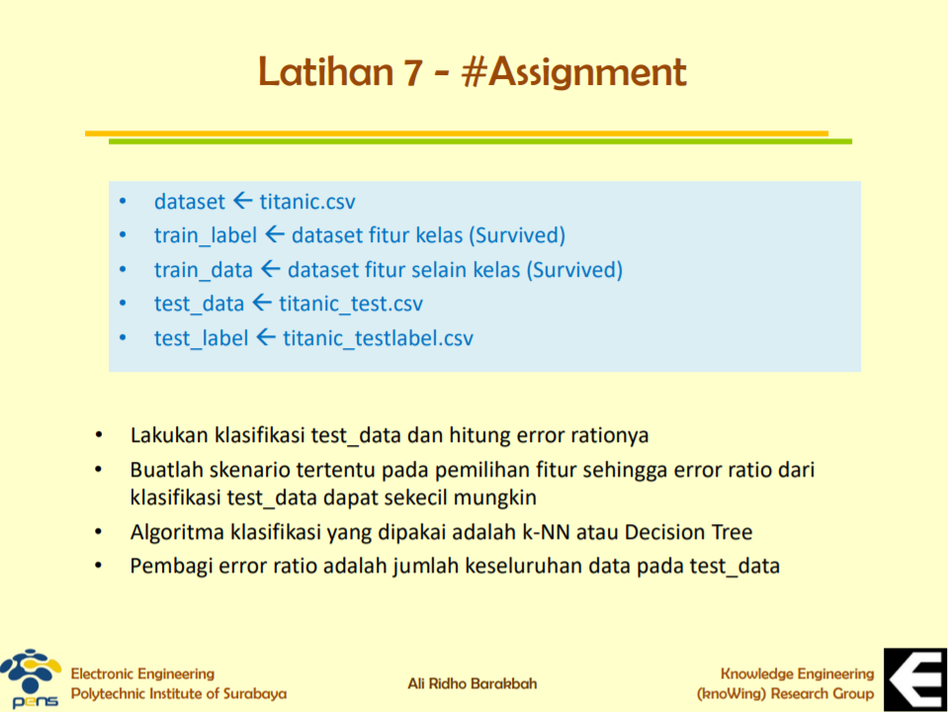

Slide 3
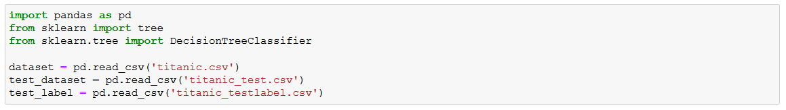
Mempersiapkan data
Menampilkan dataset dapat dilakukan dengan menggunakan method read_csv() pada library pandas

Slide 4
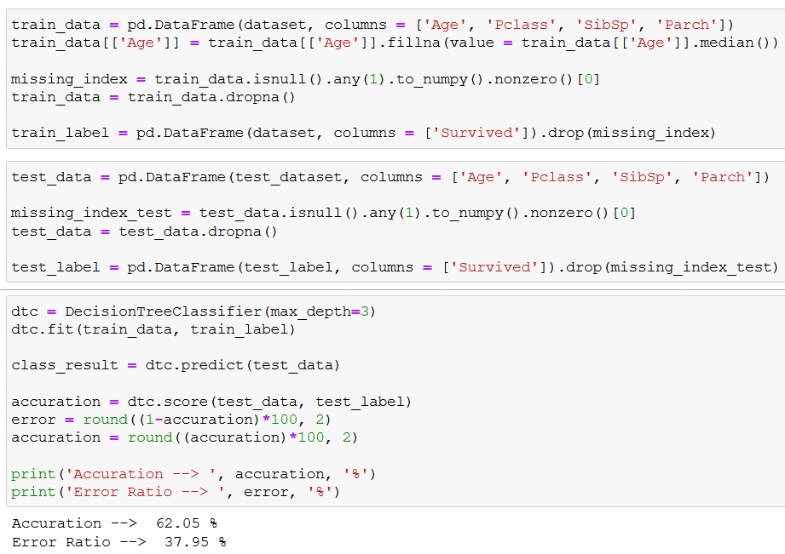
Percobaan menggunakan kolom Age, Pclass, SibSp, Parch

Slide 5
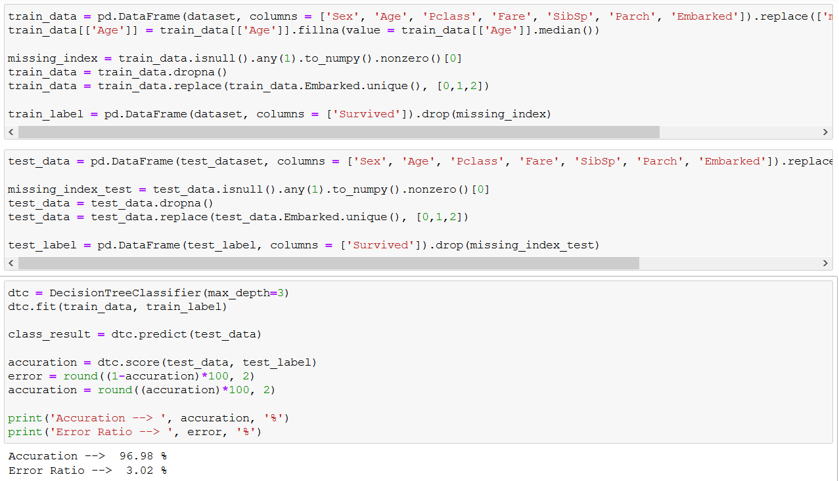
Percobaan menggunakan kolom Sex, Age, Pclass, Fare, SibSp, Parch, Embarked

Slide 6
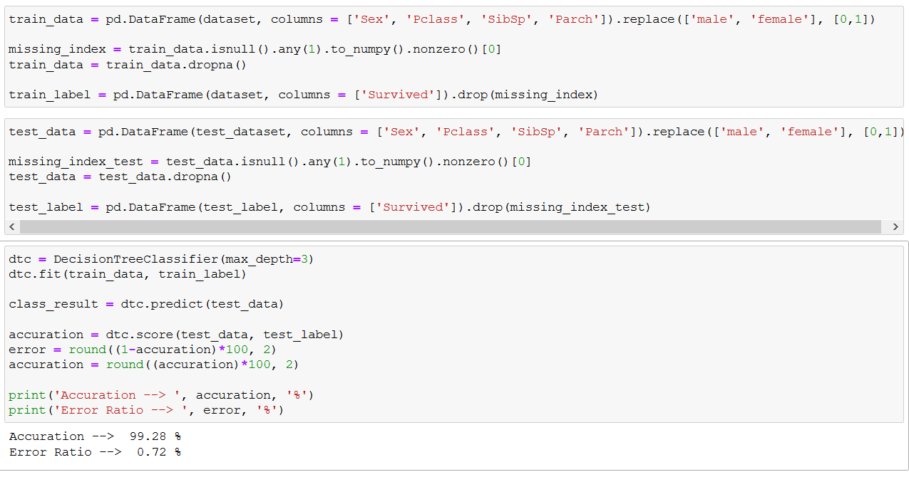
Percobaan menggunakan kolom Sex, Pclass, SibSp, Parch

Slide 7
Terimakasih

